Slide 1

Environmentally-Friendly Agriculture in HONGSEONG
Director
Dr. Lee, Seungbok

Slide 2

Contents
01. General Introduction
02. Current Status of EFA
03. Special Zone for Organic Farming
04. Hongseong’s Special Projects

Slide 3

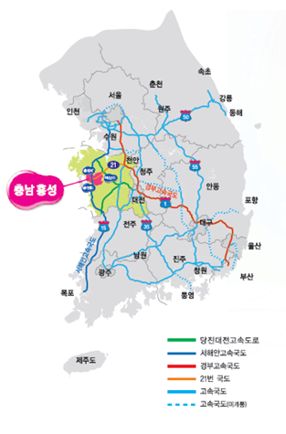
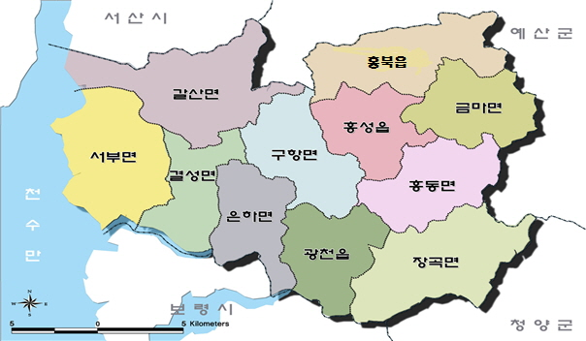
1. General Introduction
Proximity to Seoul (one-and-a-half-hour drive)
○ Area : 44,401ha (5.0% of ChungNam Prov.)
▶ Upland 6,019ha ▶ Paddy 9,811ha ▶ Forest 19,584ha
○ Population : 101,324 (45,176 households)
▶ 농가인구 : 22,243 (21%)
○ 행정구역 : 3읍 8면 336리

Slide 4
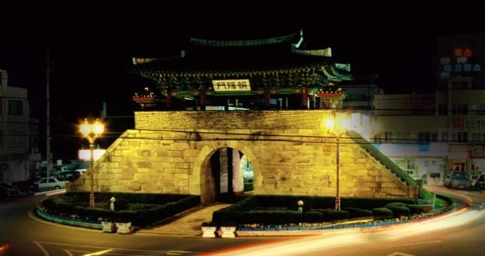

1. General Introduction
□ History
Baekje Dynasty : 고막부리 현
Unified Silla Dynasty : 지심주(9개현 관할)
Goryeo Dynasty :
- 995년(고려성종14년) : 운주
- 1371년(고려공민왕 20년) 홍주목(목사), 3군11현 관할
Joseon Dynasty :
- 1895년(고종32년) : 홍주부(관찰사), 6군 16현 관할
Modern Korea :
- 2013년 충남도청 홍성군 이전
- 2017년 8월1일 : 홍북면 → 홍북읍 승격(3읍 8개면)

Slide 5

1. General Information
□ Total population & number of farmers
- 인 구 수 : 101,203명(남:50,324명, 여50,879명)/2019. 3월말 기준
- 농업인수 : 18,030명(8,553호) / 인구수 대비 17.8%
□ Co-branding Hongseong’s agricultural and special products
구 분 | 홍성군 이미지 업무표장 등록 |  |  | 사용 권리
 | 표 시 | 등록번호 | 등록일
홍성군 농․특산물 공동상표 |  | 40-0687555 | 2006.11.29. | 홍성군 품질 인증 업체
 |  | 내포천애는 충남 전체를 아우르며 포용하는 내포지역의 중심과 천애 홍성지역에서 생산되는 농수축임산물 등 많은 종류의 농특산물을 표현하며 소비자에게 토속적이며 전통적인 따뜻한 이미지를 담고 있는 우리군 고유의 농특산물 공동상표임

Slide 6
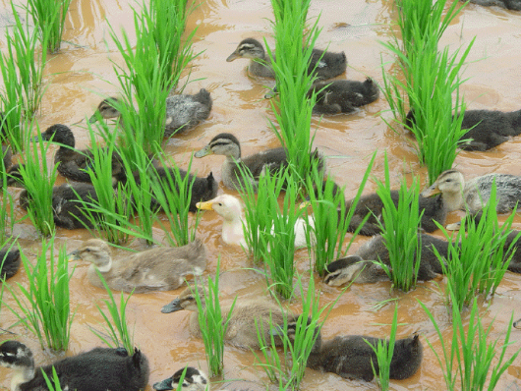
2. Current Status of EFA
□ History of Hongseong’s EFA
1958년 풀무학교(현 풀무농업 고등기술학교)설립
1970년대 후반부터 일본 유기농업단체와 교류시작
1994년 전국최초 오리농법 도입
2005년 농업기술센터 친환경농업과 신설
2014년 전국최초 유기농업특구지정
- 2015 전국 최초 유기농 클로렐라 대량 배양 공급
2019년 유기농업특구 연장(2021년)

Slide 7
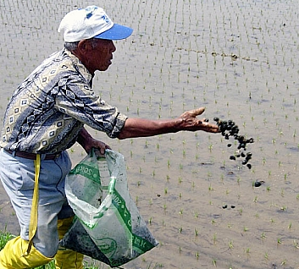
2. Current Status of EFA
□ Hongseong’s Progress in EFA
- 2015: 홍성군 친환경농업 육성계획 수립(농수산과)
- 2015: 홍성군 친환경농어업 육성 및 지원에관한 조례
- 2017: 홍성군 친환경농업육성 5개년 계획 수립(2017~2021)
- 2018: 홍성군 지역식량체계구축(푸드플랜) 기본계획 수립
- 2019: 홍성군 지역식량체계구축(푸드플랜) 세부계획 수립
⇒ 지속 가능한 먹거리 생산환경 조성

Slide 8
2. Current Status of EFA
□ Changes in EFA-certified farmland acreages
연도 | 계 |  | 유 기 |  | 무농약 |  | 저농약 |  | 비고
 | 농가수(호) | 면적(ha) | 농가수 | 면적 | 농가수 | 면적 | 농가수 | 면적
2014 | 816 | 673 | 613 | 561 | 190 | 97 | 13 | 16
2015 | 805 | 671 | 608 | 551 | 191 | 111 | 6 | 9
2016 | 775 | 648 | 584 | 534 | 191 | 114 | - | -
2017 | 694 | 614 | 577 | 514 | 117 | 100 | - | -
2018 | 669 | 616 | 522 | 507 | 147 | 109 | - | -
⇒ 2017년 대비 25농가 감소, 면적은 2ha 증가하였음

Slide 9
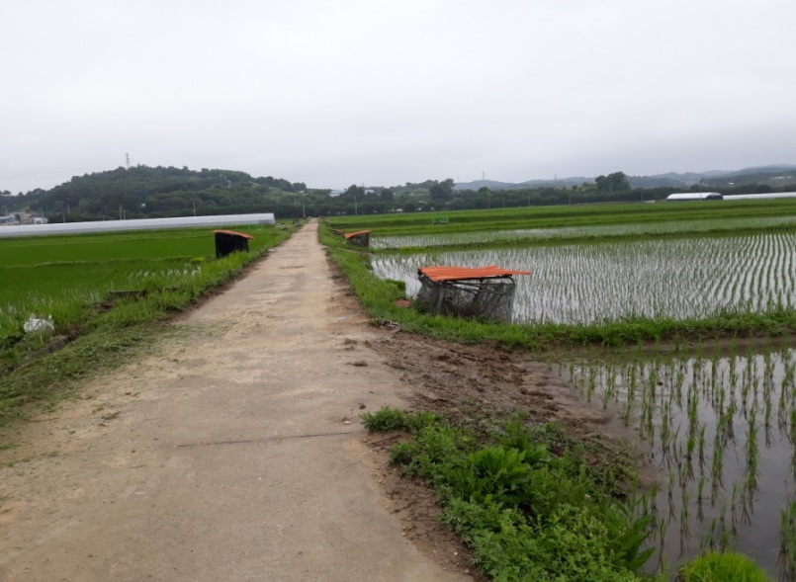
2. Current Status of EFA
□ Share of EFA by type (2018)
구 분 | 농 가 수(호) |  |  | 인증면적(ha)
 | 유기 | 무농약 | 합계 | 유기 | 무농약 | 합계
충 남 | 1,699 | 2,622 | 4,321 | 2,333 | 2,895 | 5,228
홍 성 | 522 | 147 | 669 | 507 | 109 | 616
비중(%) | 30.7 | 5.6 | 15.4 | 21.7 | 3.7 | 11.8

Slide 10
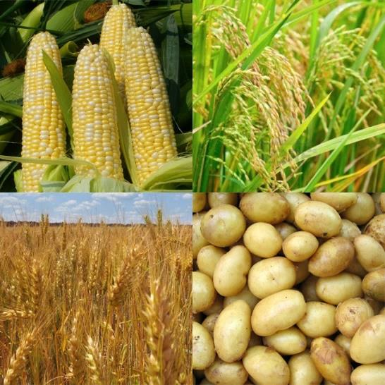
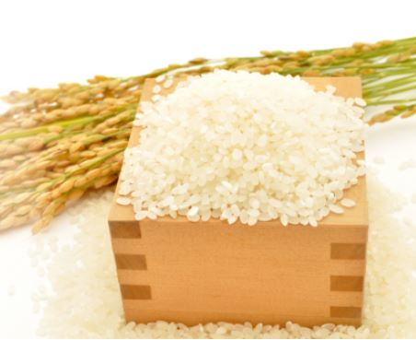
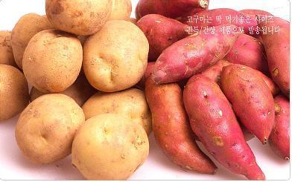
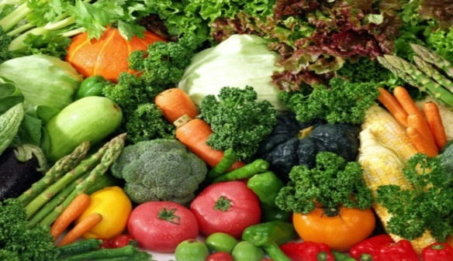
2. Current Status of EFA
□ Share of EFA products
식량작물 68.8%
쌀 63.6%
서류 5.2%
식량작물 비중이 68.8% 차지함
채소류 31.2%

Slide 11
3. Special Zone for Organic Farming
□ Designation of special zone for organic farming
당 초 | 변 경
지 정 기 간 : 5년(2018년) 특구지정일 : 2014.9.25. - 담 당 부 처 : 중소기업청 위 치 : 홍동면 구정리 55-5번지 외 2,716필지 면 적 : 5,798,315㎡(579ha) 사업비 : 52,490백만원 | 지 정 기 간 : 8년(2021년) 연장지정일 : 2019.1.10. - 담 당 부 처 : 중소벤처 기업부 위 치 : 홍동면 구정리 55-5번지 외 2,716필지 면 적 : 5,798,315㎡(579ha) 사업비 : 66,620백만원(14,130,269%증)
⇒ 2021년 까지 3년 연장

Slide 12
3. Special Zone for Organic Farming
□ Details of Special Act on Organic Farming
당 초(6개 특례) | 변 경(5개 특례)
▣ 법제22조(도로 교통법에 관한 특례) - 관광객의 안정한 이동로 확인 ▣ 법제23조(옥외광고물등 관리에 관한 특례) - 광고물 설치 ▣ 법제26조(농지법에관한 특례) - 위탁경영, 임대기준 완화 ▣ 법제33조(도로법에 관한 특례) - 행사를 위한 도로 사용 ▣ 법제36조(농산물품질관리법에 관한 특례) - 지리적 표시의 등록 우선심사 ▣ 법제43조(식품위생법에 관한특례) - 특화사업으로 생산된 차별화된 상품공시 | ▣ 법제22조(도로 교통법에 관한 특례) - 관광객의 안정한 이동로 확인 ▣ 제 외(사업 완료) ▣ 법제26조(농지법에관한 특례) - 위탁경영, 임대기준 완화 ▣ 법제33조(도로법에 관한 특례) - 행사를 위한 도로 사용 ▣ 법제36조(농산물품질관리법에 관한 특례) - 지리적 표시의 등록 우선심사 ▣ 법제43조(식품위생법에 관한특례) - 특화사업으로 생산된 차별화된 상품공시

Slide 13
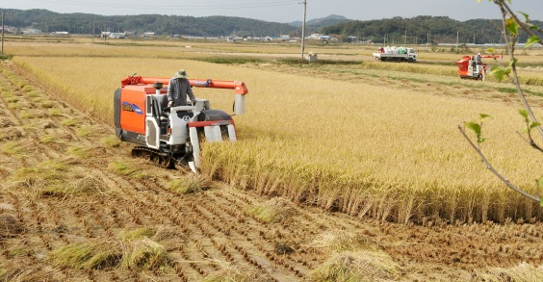
3. Special Zone for Organic Farming
□ Achievements
정 책 적 성 과 | 경 제 적 성 과
고도화된 친환경 유기농업육성 지역산업의 동반성장 친환경 유기농산물의 경쟁력 향상 대외적 브랜드가치 상승 젊은 창업농업인등 인구유입 | 농업인의 소득향상 지역경제 활성화
⇒ 전국최고 유기농업의 중심지로 발전되는 계기 마련됨

Slide 14
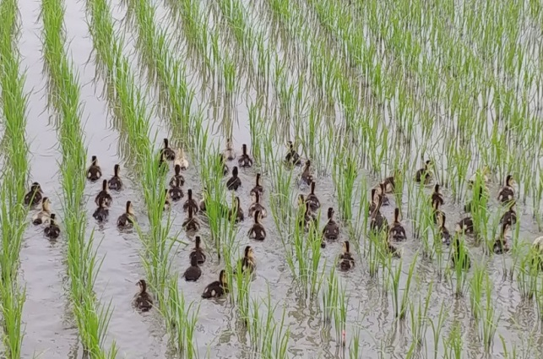
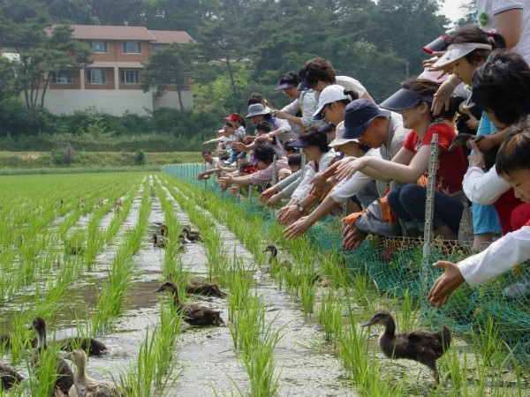
3. Special Zone for Organic Farming
□ Promotion of differentiation strategy for Hongseong’s EFA
○ 추 진 계 획
- 유기농업특구 연장 홍보강화
- 학교(공공)급식 친환경농산물 확대
- 홍성군내 자주 인증체계 구축
- 특구지원센터(광역급식) 설립 추진
- 농정토론 정례화 및 맞춤형 농정추진
- 농업용 EM 공급
- 농업용 클로렐라 자체생산 공급
- 생활용 EM 공급(유기농자재)

Slide 15
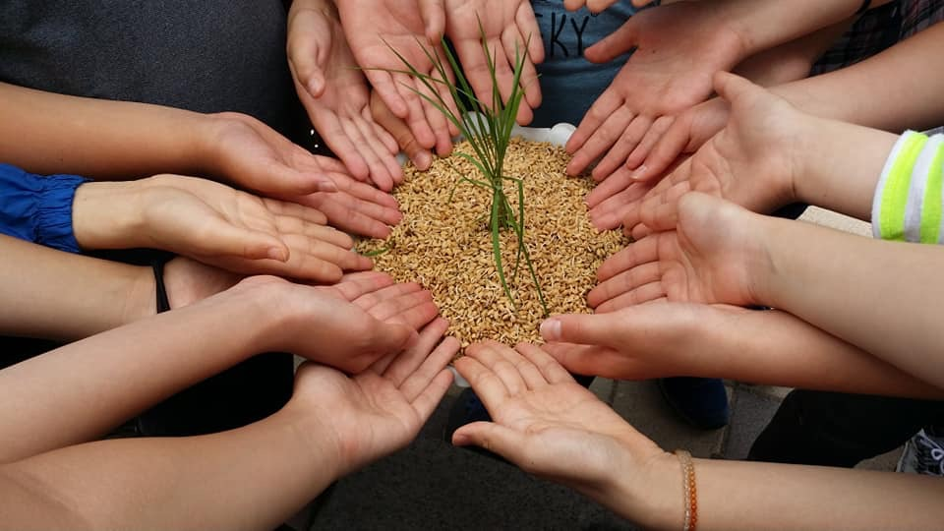
4. Hongseong’s Special Projects
□ EFA-related budgets
구 분 | 예산액(백만원) | 비 율(%) | 비 고
홍 성 군 | 516,582 | - | ※ 2019년 일반회계 기준
농수산과 | 44,492 | 8.6% | 홍성군 예산대비
친환경농업 | 3,255 | 7.3% | 농수산과 예산대비
※ 친환경농업 예산은 2018년 2,934백만원 대비 11% 증가됨

Slide 16
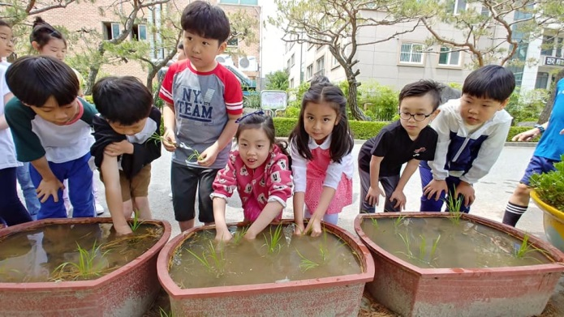
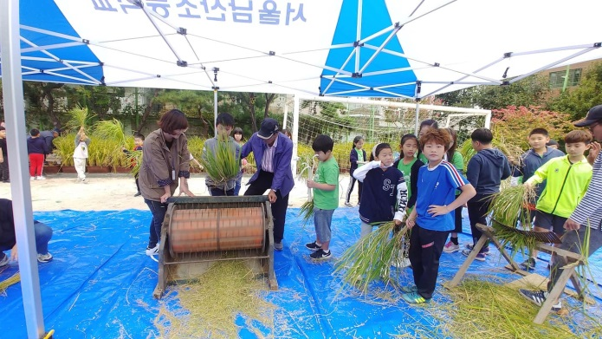
4. Hongseong’s Special Projects
□ Major projects working on EFA (2019)
◎ 친환경 생산조직 육성
- 친환경 농산물 인증비 지원(750ha, 200백만원)
친환경 농업 정보지 보급(32개소, 4백만원)
친환경농업조직 활성화(1개소, 23백만원)
학교 친환경 농업 실천사업(12개소, 44백만원)
친환경농산물 홍보마케팅 지원(1식, 66백만원)
친환경농업 실천교류지원(1개소, 5백만원)
친환경농업 직불제사업(480ha,300백만원)
유기가공업체 인증비 지원(6개소, 7백만원)
친환경 청년농부 교육훈련비 지원(13명, 16백만원)
농업환경 프로그램 실천지원(1개소, 150백만원)
⇒ 농산물 인증비 지원 등 10개사업, 815백만원

Slide 17
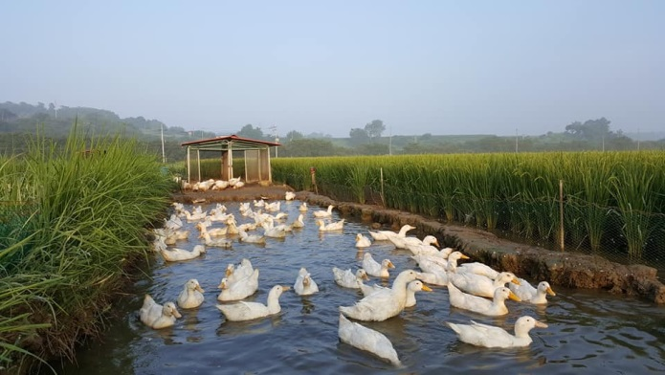
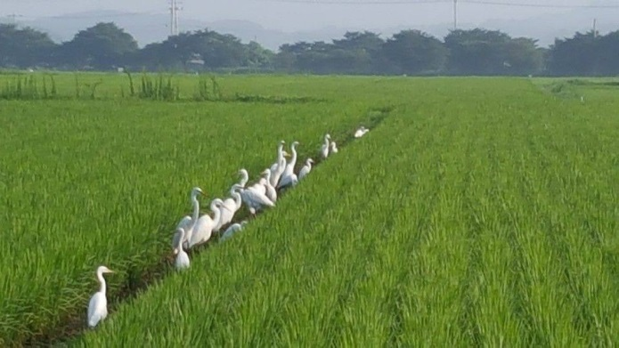
4. Hongseong’s Special Projects
◎ Projects for establishing EFA infrastructure
친환경 농업자재지원(480ha, 290백만원)
유기농업 자재지원(480ha, 349백만원)
우리밀 재배 생산지원(15ha, 5백만원)
친환경 청년 농부지원(3명,120백만원)
유기질비료지원(5종, 1,070백만원)
친환경벼 도정가공 시설 기계설비지원(1식, 165백만원)
친환경농업 공모사업(1식, 300백만원)
우리밀 품질검사기 지원(1개소, 100백만원)
유전자변형 생물체(LMO)안전관리지원(13.2ha, 41백만원)
⇒ 농자재 지원사업 등 9개사업, 2,440백만원

Slide 18
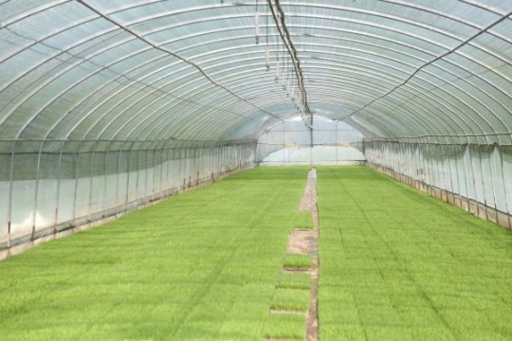
4. Hongseong’s Special Projects
◎ Support with organic farming materials
(단위 백만원)
사 업 명 | 2018 | 2019 | 증 감
계 | 403 | 639 | 증236
친환경농업자재지원(도비) | 290 | 290 | -
유기농업자재지원(국비) | 113 | 349 | 증236
⇒ 2018년 대비 자재지원사업은 236백만원 증액됨.

Slide 19
4. Hongseong’s Special Projects
□ Programs for conserving agricultural environment
○ 목 적 : 농업환경 개선활동을 지원하여 공익적 기능을 제고하고, 친환경농업의
기반조성과 농촌 공동체 회복
○ 대상마을 : 홍동 문당리, 장곡 도산 2리
※ 2019년 농림축산식품부 공모사업 선정
○ 사 업 비 : 750백만원(5년간)
○ 사업내용 :
- 공동활동 : 13개사업(회관 등 공동공간 청소 등)
- 개별활동 : 19개 사업(살충제 사용하지 않기 등)
⇒ 개인별 활동실적에 따라 2백만원 범위내 지급
※ 공동활동수당은 별도지급

Slide 20
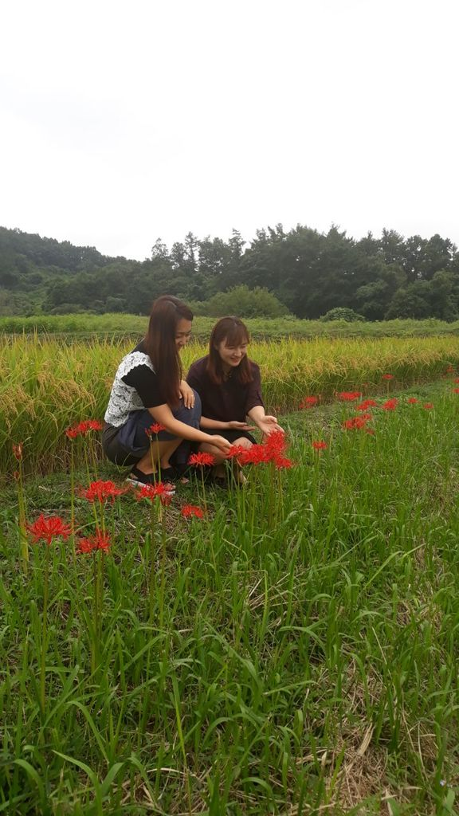
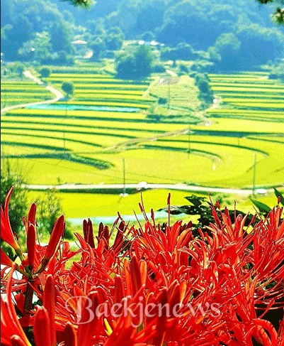
4. Hongseong’s Special Projects
□ Project for designing rural landscape
○ 목 적 : 농촌 어메니티를 활용한 경관작물 재배로 농촌 힐링공간 조성
○ 대상마을 : 홍성읍 옥암리 2구(소새울 마을)
○ 사업내용 :
- 가을철 벼 수확기 황금 들판과 어울리는 붉은색 꽃무릇을 논두렁에 식재하여
농촌경관 조성

Slide 21
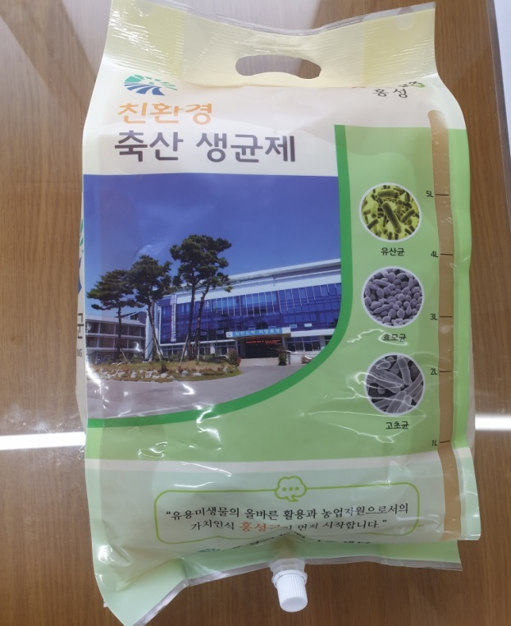
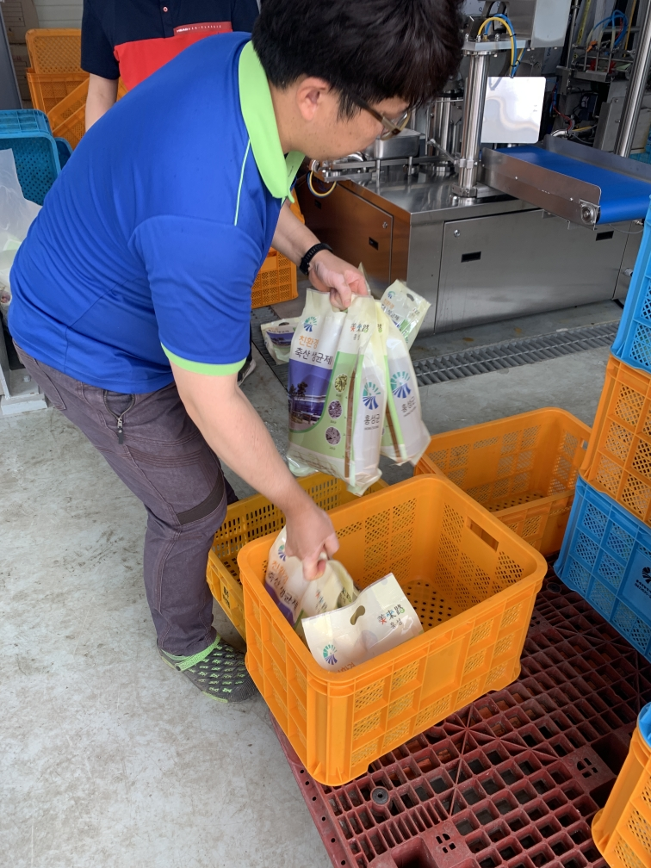
4. Hongseong’s Special Projects
□ Project for providing probiotics
○ 목 적 : 생균제 생산 및 공급으로 가축의 면역력 증가 및 소화기 질병 예방
○ 대 상 : 축산에 종사하는 농가
○ 사업내용: 생균제를 자체 배양하여 필요한 축산농가에게 공급
○ 주요효과:
- 장내 유해균을 억제하여 소화기 질병 예방
- 가축 사료의 기호성 증대 및 면역력 증가, 악취 감소

Slide 22
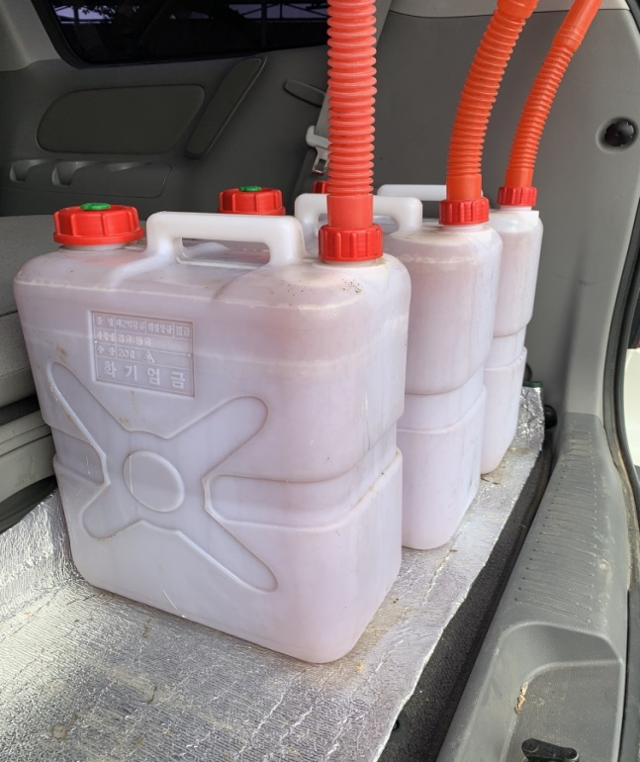
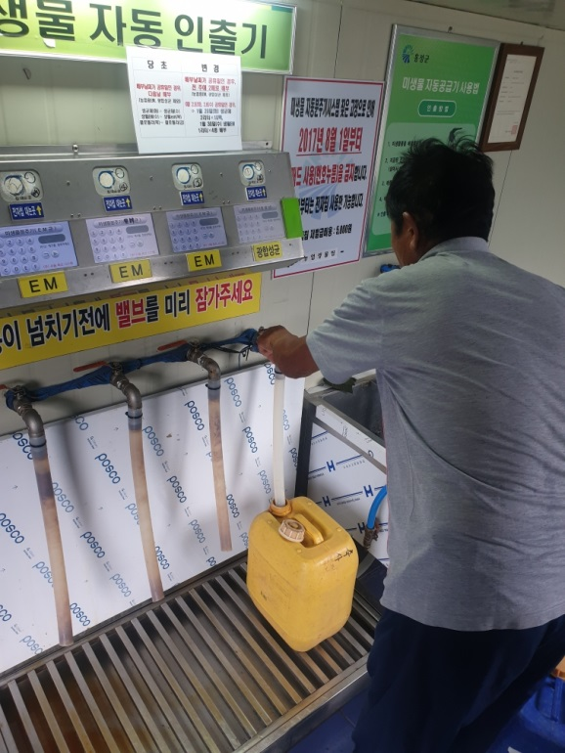
4. Hongseong’s Special Projects
□ Project for providing photosynthetic bacteria
○ 목 적 : 축사 내 악취감소 및 유해가스 제거
○ 대 상 : 축산에 종사하는 농가
○ 사업내용: 광합성균을 자체 배양하여 필요한 축산농가에게 공급
○ 주요효과:
- 축사 내 악취감소 및 유해가스 제거로 쾌적한 사육환경 조성
- 항바이러스 활성 물질을 갖고 있어 각종 전염병 예방

Slide 23
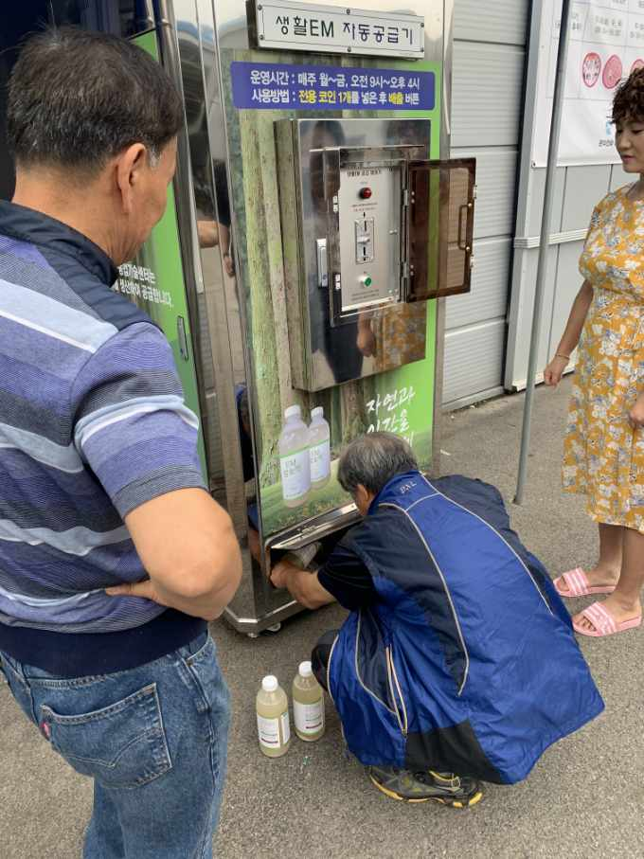
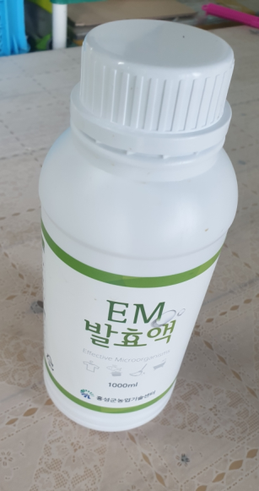
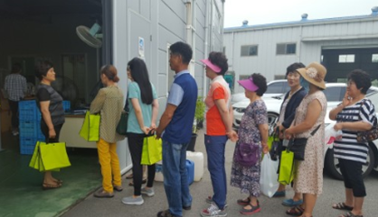
4. Hongseong’s Special Projects
□ Project for providing EM for daily use
○ 목 적 : 생활에 이용 가능한 친환경 미생물 생산 및 공급
○ 대 상 : 홍성군민
○ 사업내용: 생활용 EM 미생물을 자체 배양하여 필요한 홍성군민에게 공급
○ 주요효과:
- 악취제거, 부패억제, 수질개선
- 설거지, 세탁, 세차 등 효과

Slide 24
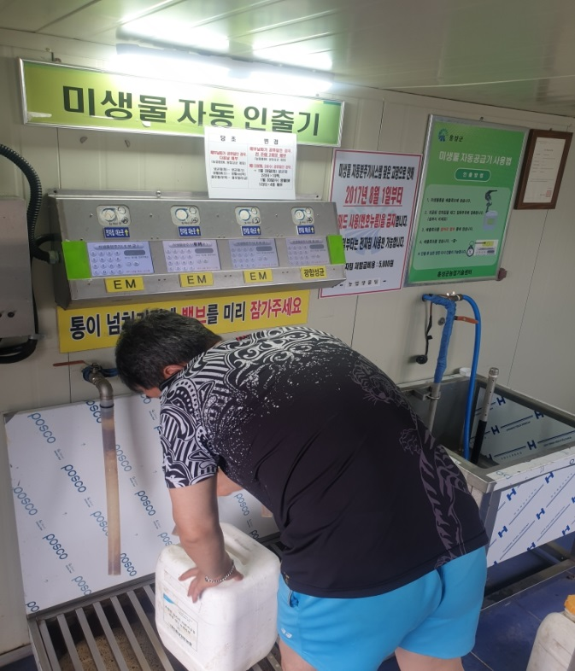
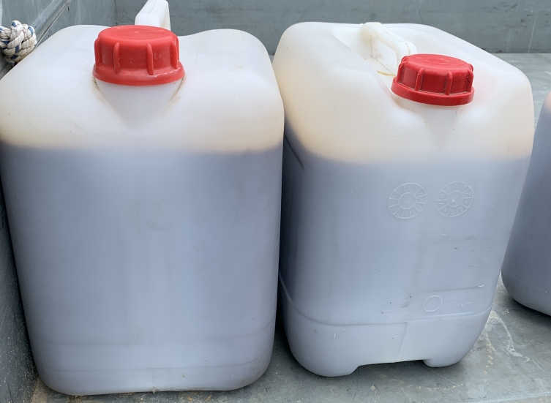
4. Hongseong’s Special Projects
□ Project for providing EM for agricultural use
○ 목 적 : 친환경농업 기반조성을 위한 농업용 미생물 생산 및 공급
○ 대 상 : 농업에 종사하는 농가
○ 사업내용: 농업용 EM을 자체 배양하여 필요한 농가에게 공급
○ 주요효과:
- 유해 미생물 증식 억제 및 토양개량 효과
- 양질의 유기물 공급 수량 증대 및 품질 향상

Slide 25
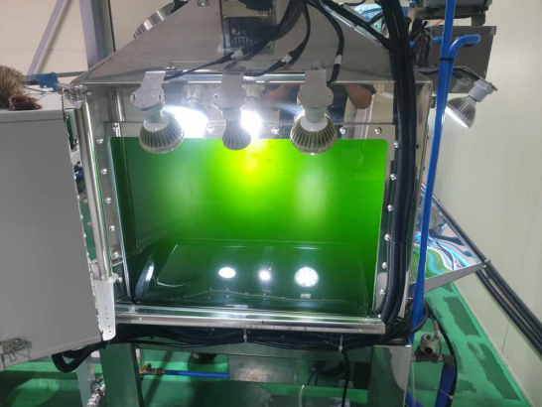
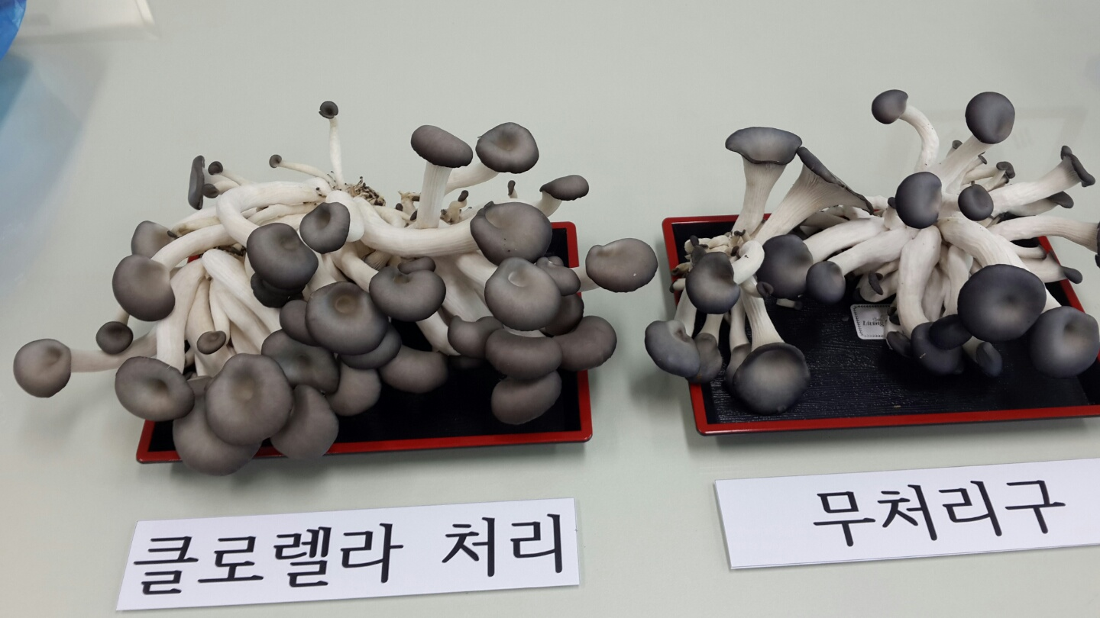
4. Hongseong’s Special Projects
□ Project for providing chlorella
○ 목 적 : 클로렐라 생산 및 공급을 통한 농가 작물의 생육 개선 및 생산량 증가
○ 대 상 : 홍성군민
○ 사업내용: 클로렐라을 자체 배양하여 필요한 농가에게 공급
○ 주요효과:
- 종자 발아율 향상 및 생육촉진
- 병 발생억제 효과
- 저장성 및 신선도 향상

Slide 26
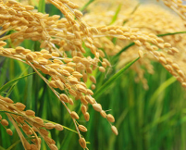
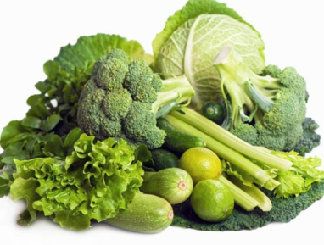
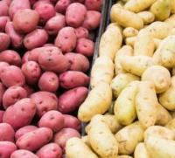
4. Hongseong’s Special Projects
○ Update on Hongseong’s EFA produce
- 홍성군 내 친환경 인증 농가는 총 669호이며 품목은 229개이며, 전체 농산물 생산량의 1.83%를 차지함
- 친환경인증 부류 중 곡류가 재배면적과 생산량에서 가장 큰 비중을 차지하며 채소류, 기타, 과실류 순임
홍성군 친환경 농산물 인증 면적
(단위 : 호, ha)
홍성군 내 친환경 농업 비중
(단위 : 호, ha,)
연도 | 계 |  | 유 기 |  | 무 농 약 |  | 저 농 약
 | 농가수 | 면적 | 농가수 | 면적 | 농가수 | 면적 | 농가수 | 면적
2018 | 669 | 616 | 522 | 507 | 147 | 109
2017 | 594 | 613 | 477 | 514 | 117 | 160
2016 | 775 | 648 | 584 | 534 | 191 | 114
2015 | 805 | 671 | 608 | 551 | 191 | 111 | 6 | 9
2014 | 816 | 673 | 613 | 561 | 190 | 97 | 13 | 16
구분 2018년 | 농 가 수 (호) |  |  | 인증 면적 (ha)
 | 유기 | 무농약 | 합계 | 유기 | 무농약 | 합계
충 남 | 1,699 | 2,622 | 4,321 | 2,333 | 2,895 | 5,228
홍 성 | 522 | 147 | 669 | 507 | 109 | 616
비중(%) | 30.7 | 5.6 | 15.4 | 21.7 | 3.7 | 11.8
▶ 홍성군 친환경 농산물 품목별 비중
(출처: 국립농산물품질관리원 친환경농산물정보시스템)
▶유기농업 농가 가구 및 면적 : 522호(78%), 507ha(82%)
쌀(63.6%), 서류(5.2%), 채소류(31.2%)
식량작물 비중이 68.8% 차지함

Slide 27
4. Hongseong’s Special Projects
○ 2018 food ingredient supply for school meals
구분 | 공급량(톤) | 비율(%)
가공품 | 598 | 42.8
농산물 | 545 | 39.1
축산물 | 205 | 14.7
수산물 | 48 | 3.4
계 | 1,396 | 100%
구분 | 공급량(톤) | 비율(%)
친환경농산물 | 371 | 68.0
일반농산물 | 174 | 32.0
계 | 545 | 100%
구분 | 공급량(톤) | 비율(%)
홍성산 농산물 | 289 | 53.0
충남산 농산물 | 41 | 7.5
기타 농산물 | 215 | 39.5
계 | 545 | 100%
1. 식재료 공급 실적(총괄)
2. 농산물 공급 실적
3. 원산지별 공급 실적

Slide 28
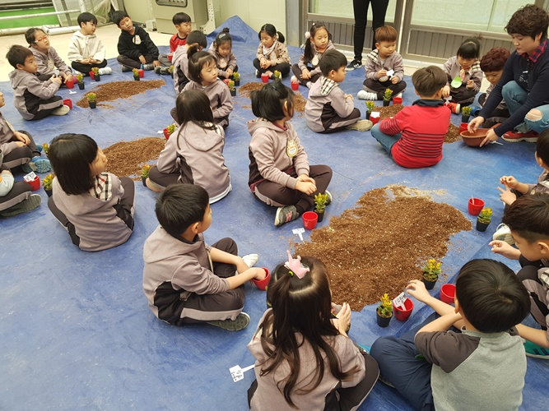
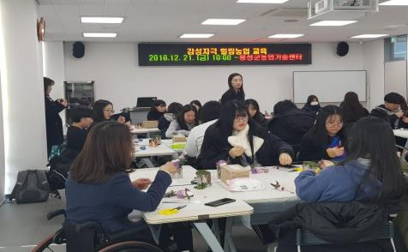
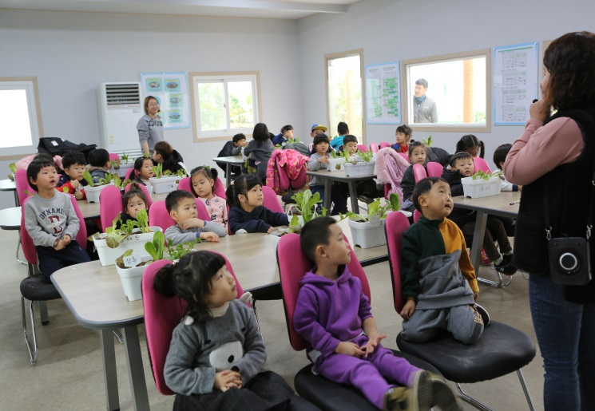
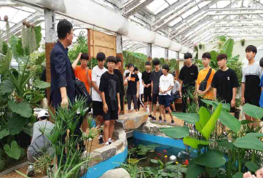
□ Ancient futures of agriculture
○ 어린이 농업 교실 : 인원 707명 / 연간
- 유치원(195명) , 초등학교(155명 ), 중학교(277명) , 고등학교 3학년(80명)

Slide 29

감사합니다.
THANK YOU

